Slide 1
Что такое компьютер?
В виде чего представлена информация в компьютере?
Как можно сформулировать тему нашего урока?

Slide 2
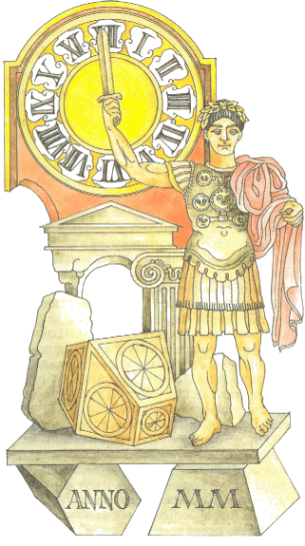
Представление числовой информации с помощью систем счисления

Slide 3
Цели урока:
Усвоить определение следующих понятий:
Система счисления, цифра, число, основание системы счисления, алфавит, непозиционная система счисления, позиционная система
счисления.
Научиться записывать:
десятичное число в римской системе счисления
Уметь:
определять основание системы счисления
приводить примеры чисел различных позиционных систем счисления
объяснить разницу между числом и цифрой позиционной и непозиционной системой счисления

Slide 4
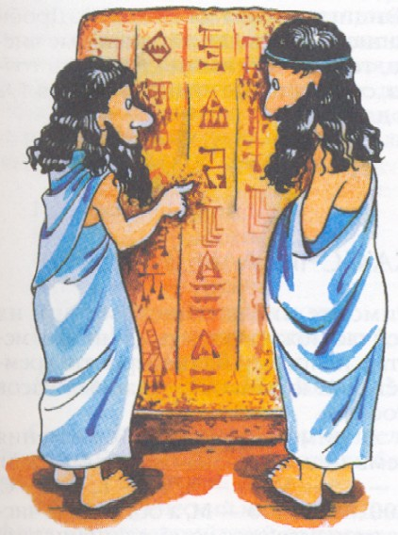
"Все есть число"
Что имели в виду древние пифагорейцы?

Slide 5
Алгоритм выполнения самостоятельной работы
1.Выполни в тетради задание в карточке №1

Slide 6
Карточка № 1
Выпишите все основные понятия изучаемой темы, которые необходимы вам для работы с различными системами счисления:
система счисления,
цифра,
число,
алфавит системы счисления,
основание системы счисления, непозиционная система счисления, позиционная система счисления.

Slide 7
Цифры
это значки, которыми записываются числа.
Число
некоторая величина, которая складывается из цифр по особым правилам.
Система счисления
способ записи чисел с помощью цифр.

Slide 8
системы счисления
позиционные
непозиционные

Slide 9
Позиционные
системы счисления
Позиционной называют систему счисления, в которой количественное значение цифры зависит от ее положения в числе.

Slide 10
Непозиционные
системы счисления
Непозиционной называют систему счисления, в которой количественное значение цифры не зависит от ее положения в числе.

Slide 11
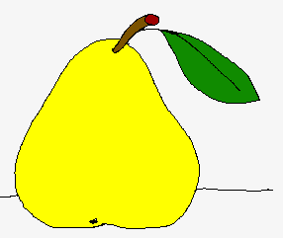
Единичная система счисления
В древние времена, когда люди начали считать, появилась потребность в записи чисел. Первоначально количество предметов отображали равным количеством каких-нибудь значков: насечек, черточек, точек.
+
+
=

Slide 12
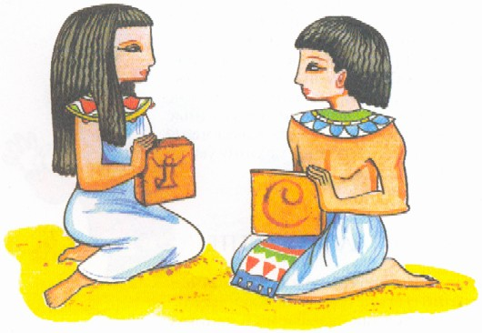
Десятичная древнеегипетская система счисления
(Вторая половина третьего тысячелетия)
Для обозначения ключевых чисел использовали специальные значки-иероглифы:

Slide 13
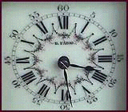
Римская система счисления
До нас дошла римская система записи чисел
Применяется более 2500 лет.
В качестве цифр в ней используются латинские буквы:
I V X L C D M
1 5 10 50 100 500 1000
Например:
CXXVIII = 100 +10 +10 +5 +1 +1 +1=128

Slide 14
Карточка №2
Запишите в римской системе счисления числа:
1. 9 =
12 =
2778 =
2. Какие числа записаны с помощью римских цифр:
LXV=
MCMLXXXVI =
__________________________+ (дополнительно)
Исправьте неверные равенства, переложив с одного места на другое только одну палочку:
VII –V = XI
IX – V = VI

Slide 15
Цели урока:
Усвоить определение следующих понятий:
Система счисления, цифра, число, основание системы счисления, алфавит, непозиционная система счисления, позиционная система
счисления.
Научиться записывать:
десятичное число в римской системе счисления
Уметь:
определять основание системы счисления
приводить примеры чисел различных позиционных систем счисления
объяснить разницу между числом и цифрой позиционной и непозиционной системой счисления

Slide 16
Лист самооценки
Поставить знак «+» или «-»
Я знаю определение следующих понятий:
-Система счисления
-Цифра
-Число
-Основание системы счисления
-Алфавит
-Непозиционная система счисления
-Позиционная система счисления
Умею записывать:
десятичное число в римской системе счисления
Умею приводить примеры чисел различных позиционных систем счисления
Умею объяснить разницу
между цифрой и числом
позиционной и непозиционной системой счисления

Slide 17
Домашнее задание
Придумайте свою непозиционную систему счисления, указав при этом:
- какие знаки используются в качестве цифр;
- правила, по которым формируются из этих цифр числа.

